Slide 1
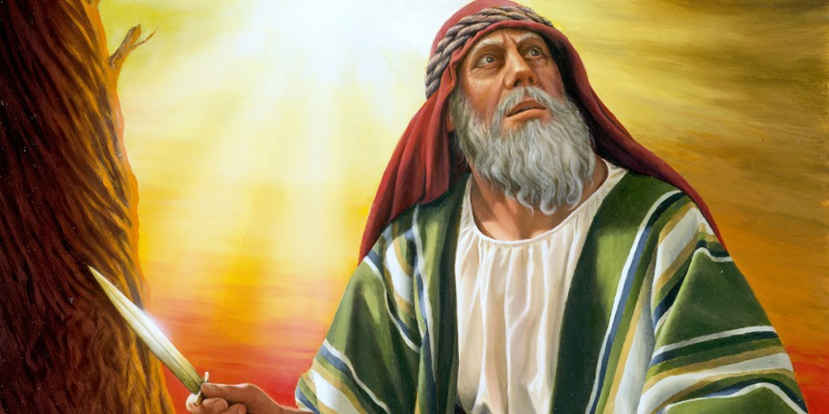
OFIARA Z IZAAKA – OFIARA JEZUSA
Historia Abrahama

Slide 2
1 A po tych wydarzeniach Bóg wystawił Abrahama na próbę. Rzekł do niego: «Abrahamie!» A gdy on odpowiedział: «Oto jestem» - 2 powiedział: «Weź twego syna jedynego, którego miłujesz, Izaaka, idź do kraju Moria² i tam złóż go w ofierze na jednym z pagórków, jakie ci wskażę». 3 Nazajutrz rano Abraham osiodłał swego osła, zabrał z sobą dwóch swych ludzi i syna Izaaka, narąbał drzewa do spalenia ofiary i ruszył w drogę do miejscowości, o której mu Bóg powiedział. 4 Na trzeci dzień Abraham, spojrzawszy, dostrzegł z daleka ową miejscowość. 5 I wtedy rzekł do swych sług: «Zostańcie tu z osłem, ja zaś i chłopiec pójdziemy tam, aby oddać pokłon Bogu, a potem wrócimy do was». 6 Abraham, zabrawszy drwa do spalenia ofiary, włożył je na syna swego Izaaka, wziął do ręki ogień i nóż, po czym obaj się oddalili.

Slide 3
7 Izaak odezwał się do swego ojca Abrahama: «Ojcze mój!» A gdy ten rzekł: «Oto jestem, mój synu» - zapytał: «Oto ogień i drwa, a gdzież jest jagnię na całopalenie?» 8 Abraham odpowiedział: «Bóg upatrzy sobie jagnię na całopalenie, synu mój». I szli obydwaj dalej. 9 A gdy przyszli na to miejsce, które Bóg wskazał, Abraham zbudował tam ołtarz, ułożył na nim drwa i związawszy syna swego Izaaka położył go na tych drwach na ołtarzu. 10 Potem Abraham sięgnął ręką po nóż, aby zabić swego syna.

Slide 4
11 Ale wtedy Anioł Pański³ zawołał na niego z nieba i rzekł: «Abrahamie, Abrahamie!» A on rzekł: «Oto jestem». 12 [Anioł] powiedział mu: «Nie podnoś ręki na chłopca i nie czyń mu nic złego! Teraz poznałem, że boisz się Boga, bo nie odmówiłeś Mi nawet twego jedynego syna». 13 Abraham, obejrzawszy się poza siebie, spostrzegł barana uwikłanego rogami w zaroślach. Poszedł więc, wziął barana i złożył w ofierze całopalnej zamiast swego syna. 14 I dał Abraham miejscu temu nazwę "Pan widzi". Stąd to mówi się dzisiaj: «Na wzgórzu Pan się ukazuje»⁴.

Slide 5
Historia Abrahama
Początek sagi plemiennej o początkach
XX w. p.n.e. (2560, 753, 490)
Z Mezopotamii do Palestyny
Abiramu – akkadyjskie „Ojciec Arama”
Żył 175 lat
Pochowany w Hebronie
Religie abrahamowe; judaizm, chrześcijaństwo i islam

Slide 6
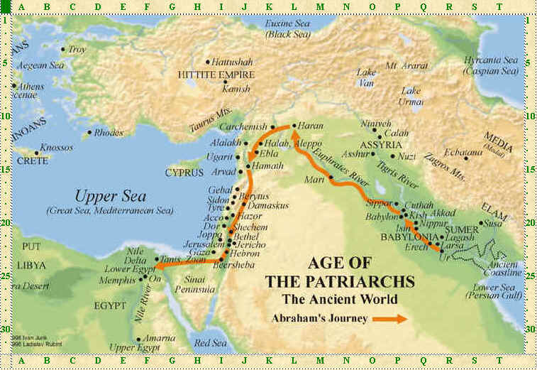
Historia Abrahama

Slide 7
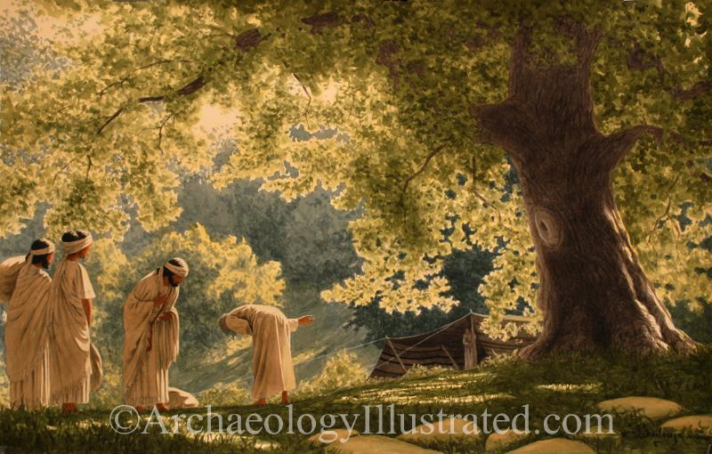
Próba Abrahama

Slide 8
Próba Abrahama
Wędrówka „wzwyż”
To nie człowiek, ale Bóg teraz poddaje próbie
„Przewrót kopernikański” w religijności Wschodu
Osobiste doświadczenie zmagania z Bogiem (zob. walka Jakuba)
Hebr. עקדת יצחק –”związanie Izaaka”

Slide 9
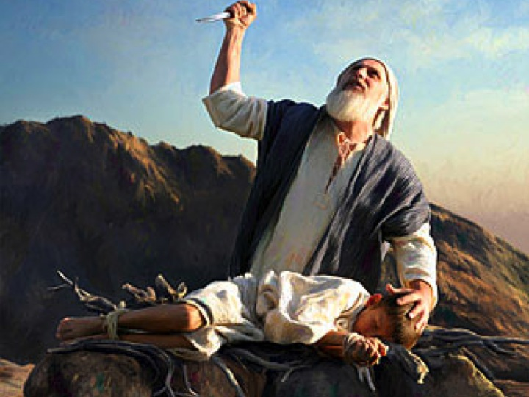
Jedyny syn, którego miłuje

Slide 10
Jedyny syn, którego miłuje
Izaak – „śmieszek”
Jedyny syn Abrahama i Sary
Agapetos (hebr. Yahidh): „Umiłowany”
Najcenniejszy skarb Abrahama
Izaak to spełniona obietnica
Analogie: Beniamin, Samuel, Dawid, Mojżesz

Slide 11
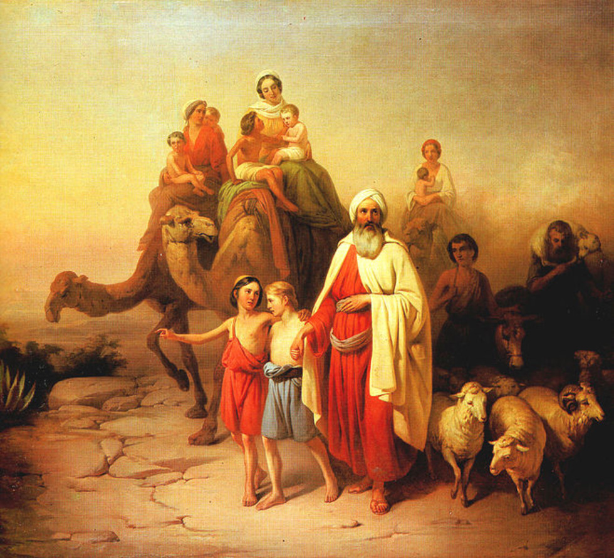
Wrócimy do was?

Slide 12
Wrócimy do was?
Czy jest to kłamstwo Abrahama?
Czy jest to wyraz wiary w to, że jednak Bóg oszczędzi Izaaka?
Nadzieja, zaufanie, obietnica

Slide 13
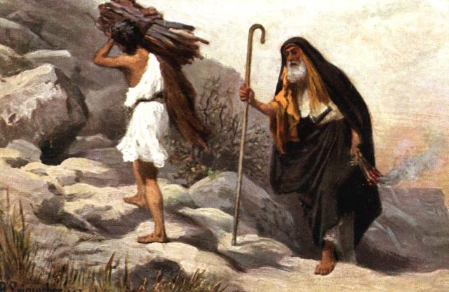
Włożył drwa na syna?

Slide 14
Włożył drwa na syna?
Ofiara całopalna – holocaust, shoah
Palenie ofiary ogniem jest symbolem, że składający ofiarę niczego z niej nie zabierze ze sobą z powrotem
Symbolika krzyża
Droga krzyżowa Izaaka

Slide 15
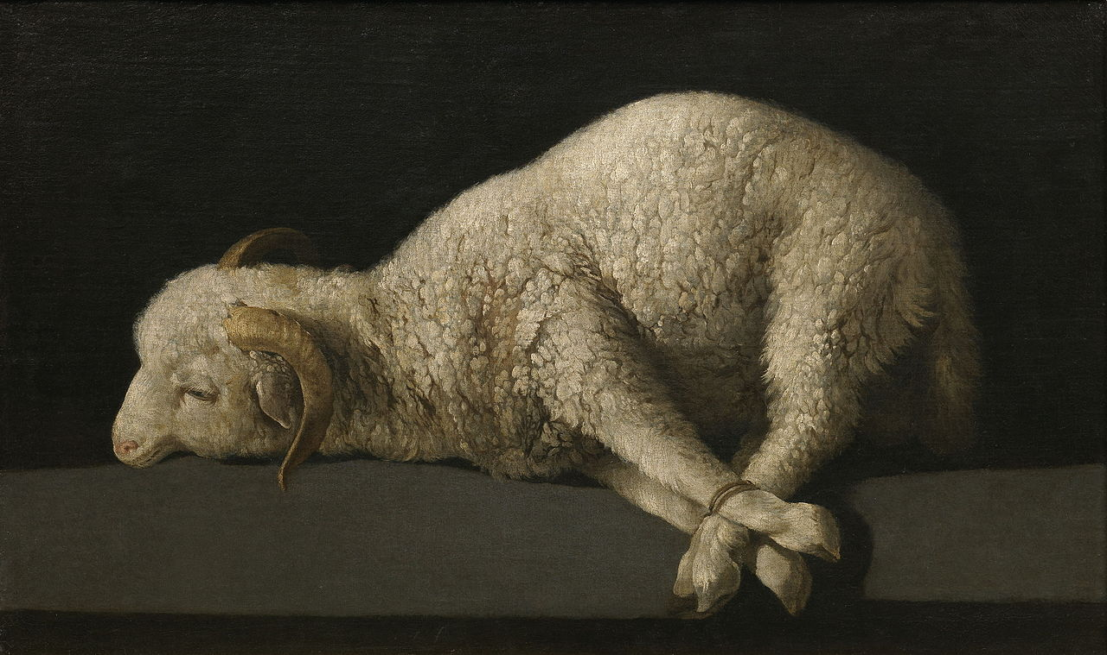
Gdzie jest jagnię na spalenie?

Slide 16
Gdzie jest jagnię na spalenie?
Moloch (król byk) – ofiary z dzieci i noworodków, Fenicja i jej kolonie
„przejście przez ogień”
Baranek paschalny – ofiara zastępcza
Każdy pierworodny ma być ofiarowany Panu
Dwa młode gołębie
Symbol niewinności

Slide 17
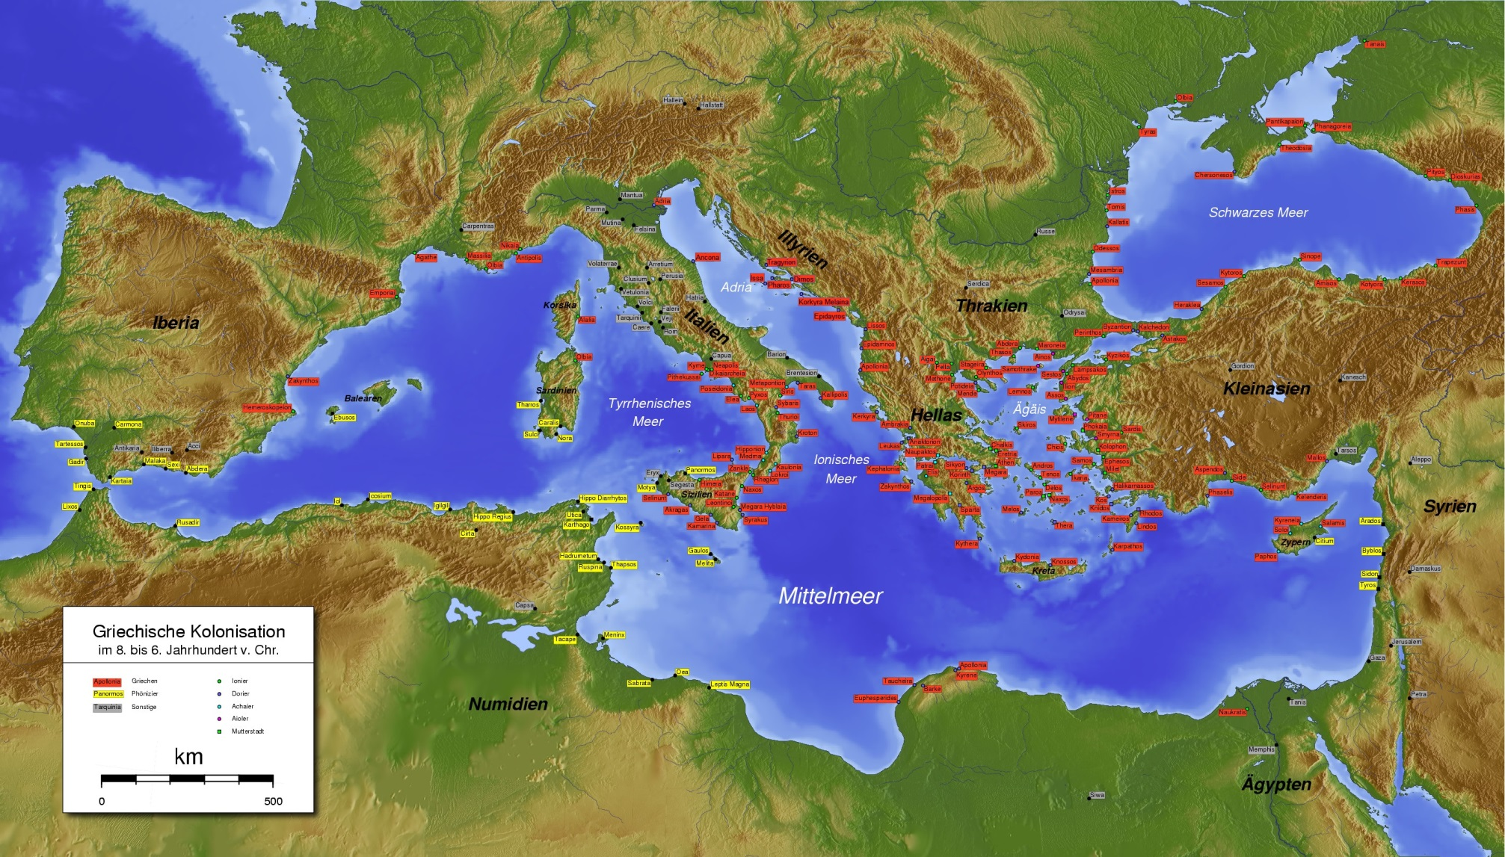

Slide 18
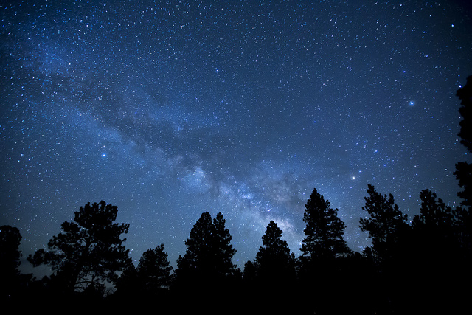
Obietnica

Slide 19
Obietnica
Gwiazdy i piasek
Obietnica płodności i błogosławieństwa
Abraham ojcem wiary
Uwierzył i wykonał (Paweł vs Jakub)
Przemiana religijna: politeizm-henoteizm-monoteizm

Slide 20
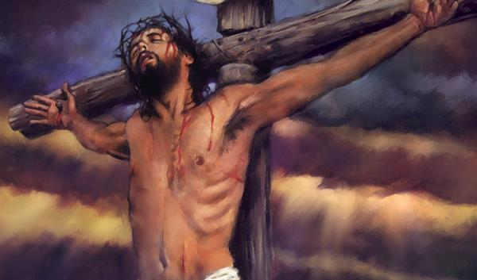
Abraham-Izaak / JHWH-Chrystus

Slide 21
Abraham-Izaak / JHWH-Chrystus
Ojcowie Kościoła
Sens typiczny
Zapowiedź ofiary z syna
Ofiara dokonana, powtarzalna, czysta i święta

Slide 22
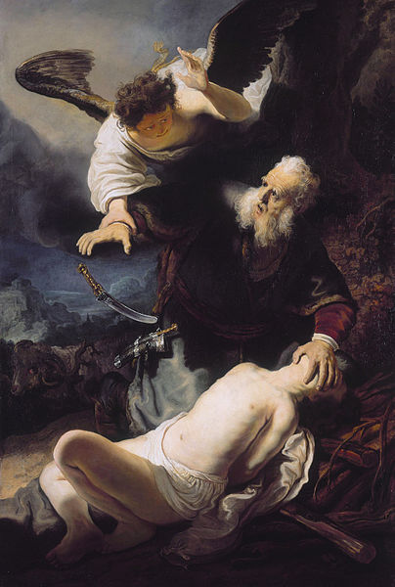

Slide 23
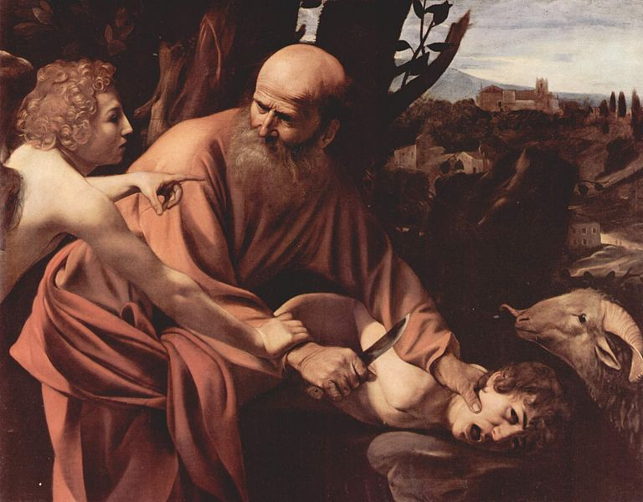

Slide 24
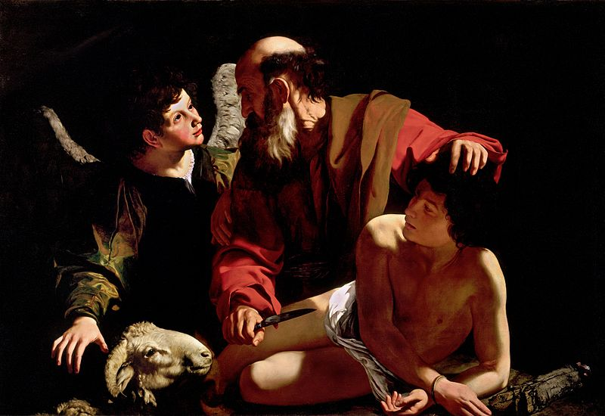

Slide 25
